Slide 1

[FAT2]
Skin Layer Model
2017-11-28, 김동호

Slide 2
복부 지방

Slide 3
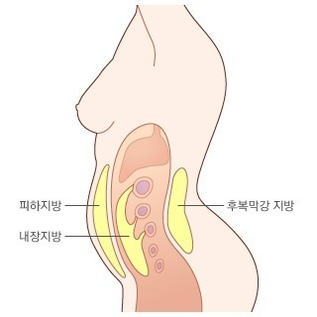
복부는 피하지방, 내장지방으로 구분됨.
비침습적인 광조사 방식으로는 내장지방에 영향을 주기는 어려움.
그러나 피하지방에 대해서는 효과를 기대할 수 있음.

Slide 4
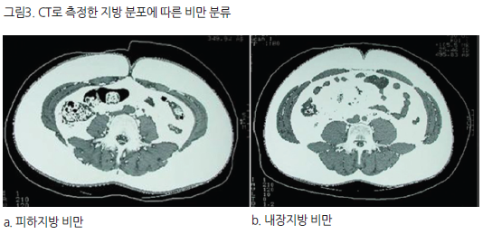
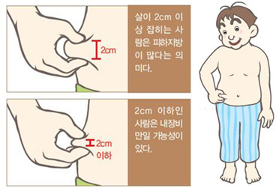
복부비만의 양상은, 피하지방 비만과 내장지방 비만으로 종류가 달라짐.

Slide 5
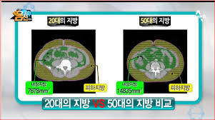
나이가 많을수록 내장지방 비만 비율이 높아지고
20대에는 대부분 피하지방 비만 비율이 높음.
즉 우리 제품은 젊은 비만 환자에게 더 적합함.

Slide 6
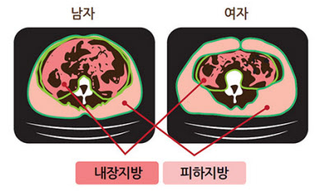
남성은 내장지방 비만,
여성은 피하지방 비만 양상.
즉 우리 제품은 여성에게 더 적합함.

Slide 7
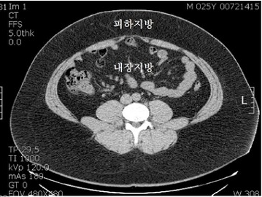
피하지방의 두께는 비만정도에 따라 매우 두꺼워질 수 있음.
복부 정면보다 등쪽의 피하지방이 더 두꺼운 형태

Slide 8
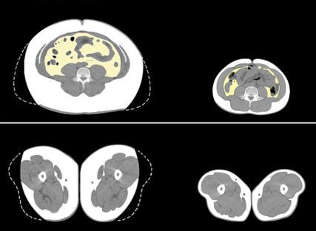
비만치료 전후 형태 변화
복부
허벅지
치료전
치료후

Slide 9
안면 지방

Slide 10
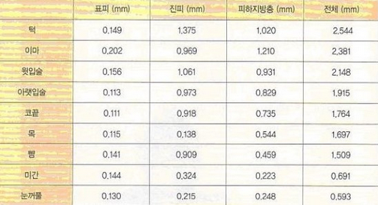
안면부는 진피층도 얇은 편이고, 피하지방층도 얇게 형성됨.

Slide 11
인체 발열

Slide 12
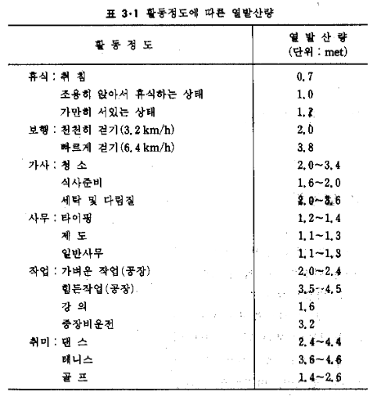
http://aesl.hanyang.ac.kr/class/are9023/note/ch-03.pdf
## [met; metabolic rate] * 쾌적한 상태에서 의자에 앉아 안정을 취하고 있을 때의 인체 활동량(Activity)에서의 열발산량
* 1 [met] = 58.2 [W/m^2]

Slide 13
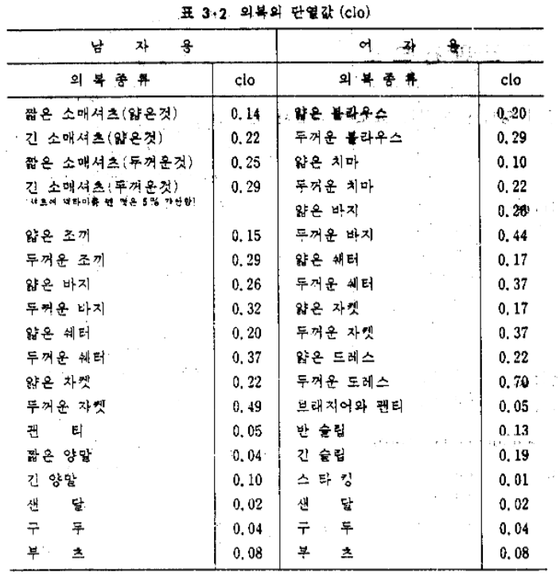
의복의 열저항
http://aesl.hanyang.ac.kr/class/are9023/note/ch-03.pdf
## [clo] * 의복의 단열성 지표
* 기온 21[C], 상대습도 50%, 기류속도 0.5[m/s] 이하의 실내에서, 인체활동량 1[met]일 때, 피부 표면에서 의복 표면까지의 열저항값
* 1 [clo] = 155 [m^2.K/W]

Slide 14
스킨 모델링

Slide 15
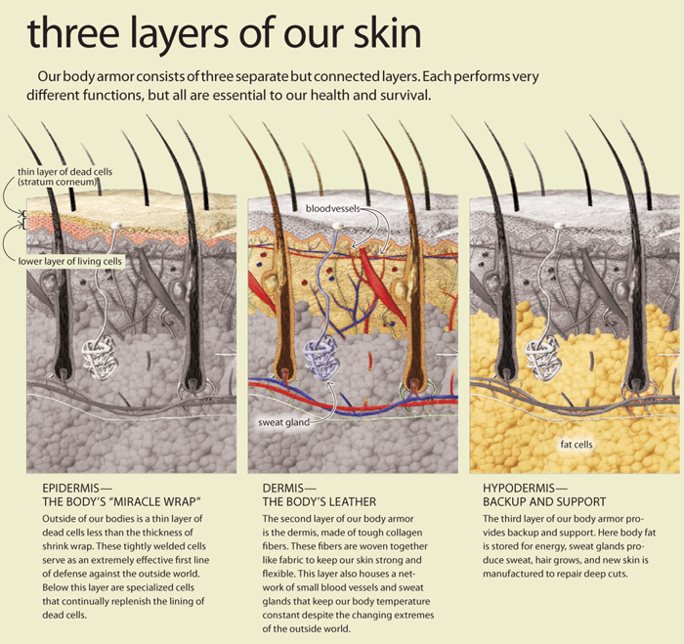
https://answersingenesis.org/human-body/skin/

Slide 16
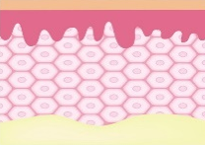
복사열전달 기준 모델
표피층(Epidermis)은 진피층(Dermis)과 동일 물성인 것으로 단순화
L1 = 1.0mm
Thickness = 0.15mm
Body Force = (0.6*0.3)/(Density*Volume) [W/kg]
LED 830nm
의복에 의한 열저항은 무시
Gap = 1.3mm
Ambient = 25 [C]
Default = 1.5mm
초기온도 = 36.5 [C]
진피층(Dermis)
피하지방(Fat)
Default = 3.0mm
근육(Muscle)
Default = 5.0mm
단열
Adiabatic
인체발열
58.2 [W/m^2]
L2 = 20.0mm

Slide 17
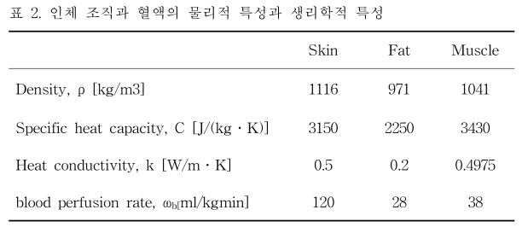
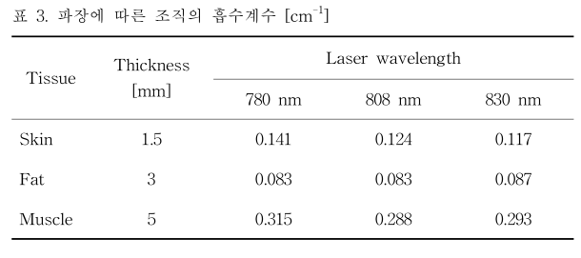
물성치

Slide 18
물성치
Material 1
Name = “LED"
Density = 1.0 ! [kg/m^3]
Heat Conductivity = 0.5 ! [W/mK]
Emissivity =
Absorptivity =
Transmissivity =
End
Material 2
Name = “Dermis"
Density = 1116.0 ! [kg/m^3]
Heat Conductivity = 0.5 ! [W/mK]
Emissivity = 0.97 ! At 1060 [nm]
Absorptivity = 0.117 ! [cm^-1] at 830 [nm]
Transmissivity =
End
Material 3
Name = “Fat"
Density = 971.0 ! [kg/m^3]
Heat Conductivity = 0.2 ! [W/mK]
Emissivity =
Absorptivity = 0.087 ! [cm^-1] at 830 [nm]
Transmissivity =
End
Material 4
Name = “Muscle"
Density = 1041.0 ! [kg/m^3]
Heat Conductivity = 0.4975 ! [W/mK]
Emissivity =
Absorptivity = 0.293 ! [cm^-1] at 830 [nm]
Transmissivity =
End

Slide 19
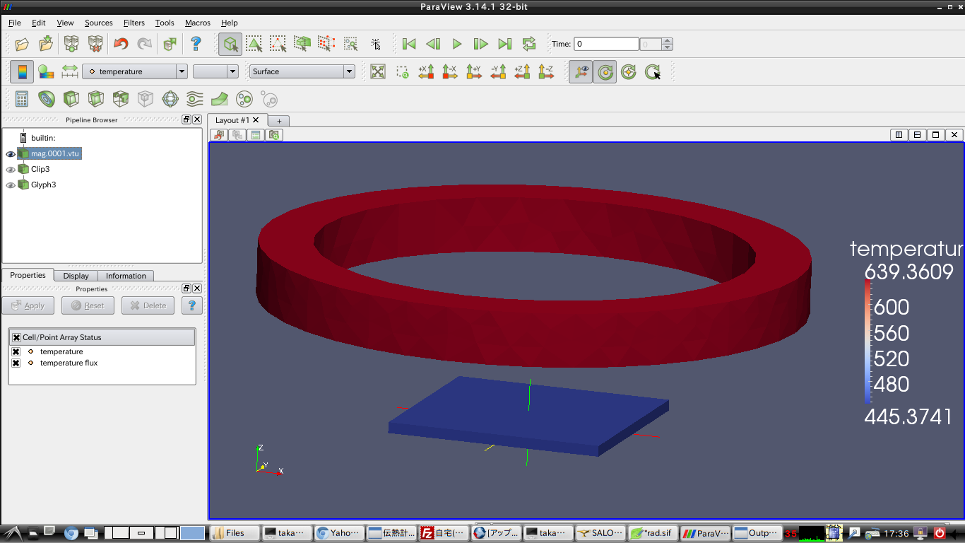
CAE Code example
http://freeplanets.ship.jp/NumericalSimulation/FEM/ElmerTutor/Radiation/ElmerTutorRadiation.html
! Heat Source
Body Force 1
Heat Source = 5000000e12 ! pW/kg
End
Boundary Condition 1
Name = "Convection"
Target Boundaries(1) = $GplateBottom
Heat Flux BC = True
Heat Transfer Coefficient = 1.2 ! pW/um^2 K
External Temperature = $Tinf_convection
End
!+++ Radiation Enclosure 1
Boundary Condition 2
Name = "Radiation 1"
Target Boundaries(1) = $GPlateTop
Heat Flux BC = True
Radiation = Diffuse Gray
Radiation Boundary = 1
Radiation Boundary Open = true
Emissivity = $eps_Si
External Temperature = $Tinf_rad
End
Boundary Condition 3
Name = "Radiation 1"
Target Boundaries(1) = $GHeat1
Heat Flux BC = True
Radiation = Diffuse Gray
Radiation Boundary = 1
Radiation Boundary Open = true
Emissivity = $eps_black
External Temperature = $Tinf_rad
End
!+++ Radiation to ambient
Boundary Condition 4
Name = "Radiation"
Target Boundaries(1) = $Gheat2
Heat Flux BC = True
Radiation = Idealized
Emissivity = $eps_black
External Temperature = $Tinf_rad
End
Material 1
Name = "Plate"
Density = 2330.0e-18 ! kg/(um)^3
Heat Conductivity = 0.02e6 ! (pW)/(um)K
$eps_Si = 0.69
Emissivity = real $eps_Si
End
Material 2
Name = "Au"
Density = 1289.0e-18
Heat Conductivity = 320.0e6
! Young modulus 2.8e9
$eps_black = 0.92
Emissivity = $eps_black
End
$Tinf_rad = 290
$Tinf_convection = 290
!End Of File
include "./Compound_Mesh_1/mesh.names"
Header
CHECK KEYWORDS Warn
Mesh DB "." "Compound_Mesh_1"
Include Path ""
Results Directory ""
End
Simulation
Max Output Level = 4
Coordinate System = "Cartesian 3D"
Coordinate Mapping(3) = 1 2 3
Simulation Type = "Steady State"
Steady State Max Iterations = 1
Output Intervals = 1
! 형태계수 저장용 파일
View Factors = "ViewFactor.dat"
End
Constants
Stefan Boltzmann = 5.67e-08 ! (pW)/(um)^2 /K^4
End
Body 1
Name = "Plate"
Target Bodies(1) = $GbodyPlate
Equation = 1
Material = 1
End
Body 2
Name = "Heater"
Target Bodies(1) = $GbodyHeater
Equation = 1
Material = 2
Body Force = 1
End
Equation 1
Name = "Equation1"
Active Solvers(2) = 1 2
Heat Equation = True
Convection = Constant
End
Solver 1
Equation = Heat Equation
Stabilize = True
! Linear System Solver = Iterative
Linear System Solver = Direct
Linear System Direct Method = UMFPack
Linear System Iterative Method = BiCGStab
Linear System Convergence Tolerance = 1.0e-9
Linear System Max Iterations = 10000
Linear System Preconditioning = ILU2
Nonlinear System Newton After Iterations = 10
Nonlinear System Newton After Tolerance = 0.01
Nonlinear System Max Iterations = 100
Steady State Convergence Tolerance = 1.0e-8
NonLinear System Convergence Tolerance = 1.0e-8
Nonlinear System Relaxation Factor = 0.9
Viewfactor raytrace tolerance = real 0.001
Viewfactor area tolerance = real 0.01
Viewfactor factor tolerance = real 0.001
Mininum View Factor = REAL 1e-7
End
! Heat Flux
Solver 2
Equation = Flux Solver
Procedure = “FluxSolver” “FluxSolver”
Target Variable = Temperature
Calculate Flux = TRUE
Flux Coefficient = Heat Conductivity
End
Solver 3
Exec Solver = after all
! Exec interval = 1
Equation = “ResultOutput”
Procedure = “ResultOutputSolve” “ResultOutputSolver”
Output File Name = “mag.”
Output Format = vtu
Vtu Format = Logical True
! Output Format = vtk
! Vtk Format = Logical True
Scalar Field 1 = Temperature
Vector Field 1 = Temperature Flux
End

Slide 20
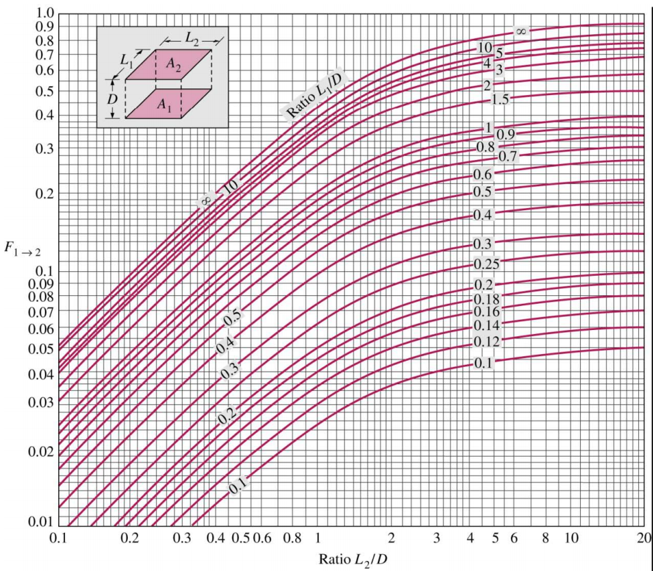
형태계수(View Factor) for Radiation
http://www.kocw.net/home/search/kemView.do?kemId=417849
http://elearning.kocw.net/document/11_00_1.pdf
http://elearning.kocw.net/document/12_00_2.pdf
http://elearning.kocw.net/document/13_00_2.pdf
L2/D = 20/1.3 = 15.385
L1/D = 1/1.3 = 0.76923
F12 = 0.32

Slide 21
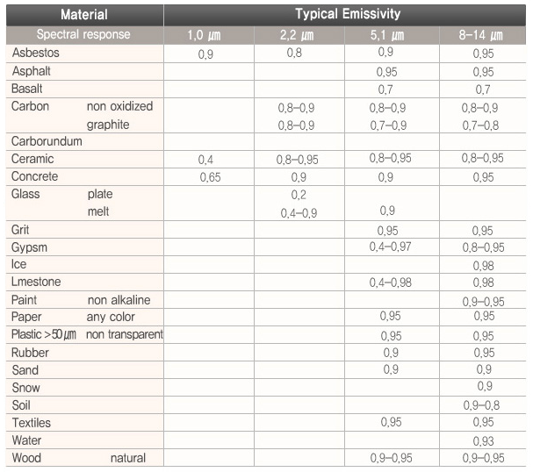
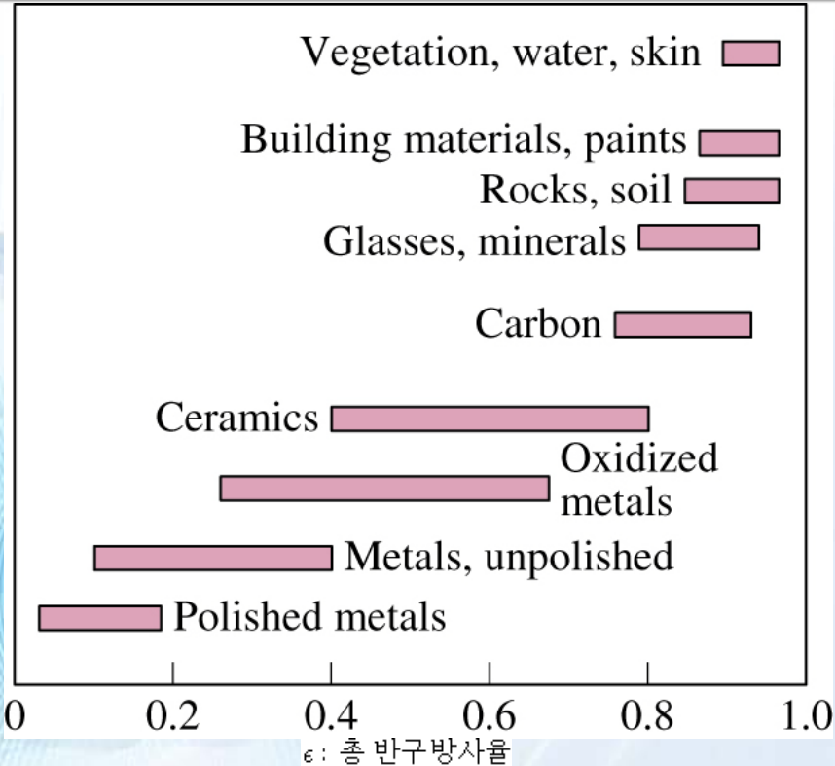
방사율(Emissivity)
https://m.blog.naver.com/PostView.nhn?blogId=atom_chosung&logNo=220706589091&proxyReferer=https%3A%2F%2Fwww.google.co.kr%2F
http://revistas.unam.mx/index.php/rmf/article/viewFile/15092/14346
http://users.ece.utexas.edu/~valvano/research/Thermal.pdf
특정 파장대에서,
방사율 = 물체의 복사에너지량 / 흑체의 복사에너지량
epsilon_theta : 총방향적 방사율
epsilon_lambda
: 스펙트럼 반구 방사율
epsilon
: 총 반구 방사율

Slide 22
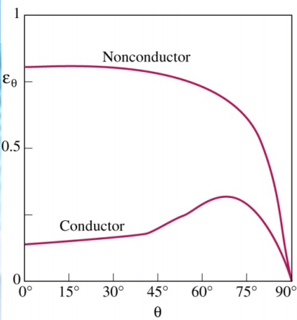
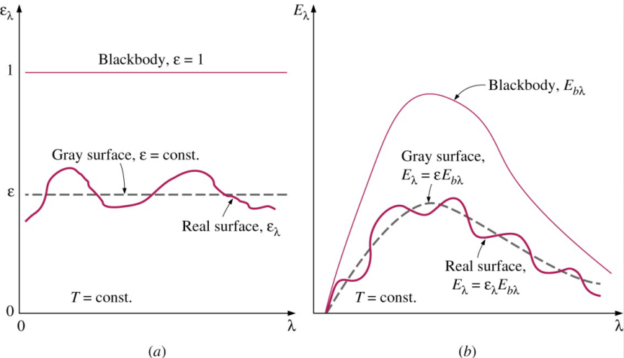
복사 계산 모델
확산(Diffuse) : 성질이 파장과 무관한 경우
회체(Gray) : 성질이 방향과 무관한 경우
1. 실제 표면 (Real Surface)
epsilon_theta = 상수가 아님
epsilon_lambda = 상수가 아님
2. 확산 표면 (Diffuse Surface) 모델
epsilon_theta = 상수
3. 회체 표면 (Gray Surface) 모델
epsilon_lambda = 상수
4. 확산 회체 표면 (Diffuse Gray Surface) 모델
epsilon = epsilon_theta = epsilon_lambda = 상수

Slide 23
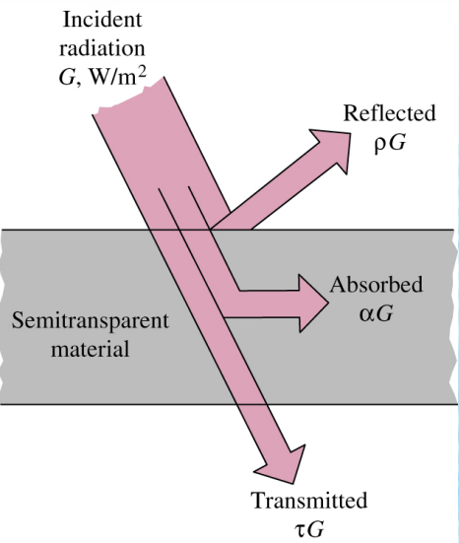
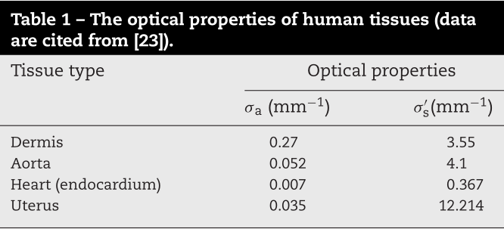
흡수율, 반사율, 투과율
흡수율 (Absorptivity), alpha
반사율 (Reflectivity), rho
투과율 (Transmissivity), tau
1 = alpha + rho + tau
실무적으로 계산을 단순화할 때는,
반사는 산란 또는 확산으로 단순화한 모델 사용
흡수는 상수화하여 사용 (표면온도와 무관)
반사거울은,
Emissivity = Reflectivity = 1
공기 처럼 흡수 없이 투과하는 물질은,
Transmissivity = 1
인체조직별 흡수율 표
진피
대동맥
심장내막
자궁

Slide 24
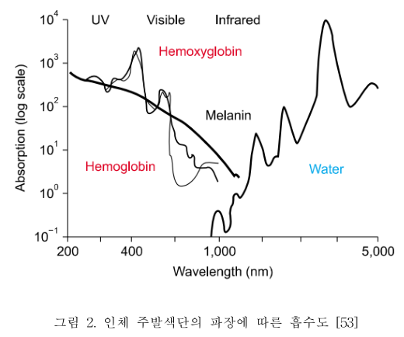
파장에 따른 흡수율
660nm
830nm
1060nm
660 [nm] : 진피층에서 흡수가 많음
830 [nm] : 진피층 흡수율, 물 흡수율 모두 낮음
1060 [nm] : 진피층 흡수율은 낮으나, 물 흡수율이 증가함
→ 830 [nm] 근적외선이 가장 깊이 침투하는 파장대임.

Slide 25
Bioheat Equation
For more precision

Slide 26
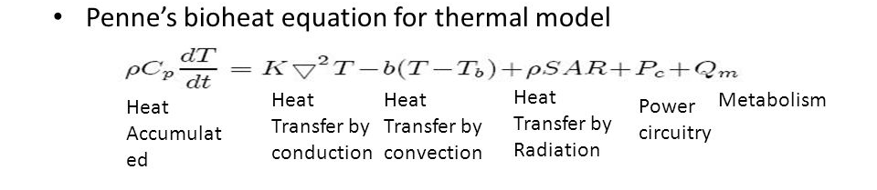
* 기초 이론
https://en.wikipedia.org/wiki/Bioheat_transfer
https://books.google.co.kr/books?id=YBaNaLurTD4C&pg=RA1-PA179&lpg=RA1-PA179&dq=fat+muscle+emissivity&source=bl&ots=tPNydmjQ6F&sig=sTUUCoE4wtwNotY8fTOoL1FVzmI&hl=ko&sa=X&ved=0ahUKEwiXl9_j-ODXAhUCU1AKHXyQBH0Q6AEINDAF#v=onepage&q=fat%20muscle%20emissivity&f=false
http://sci-hub.bz/https://doi.org/10.1186/1475-925X-3-42
* Elmer Solver for Bioheat Equation
http://www.elmerfem.org/forum/viewtopic.php?f=3&t=2088

Slide 27
fin

